Slide 1
Практическое занятие №24 Анализ ограничительных характеристик
Возницкий И. В. Судовые двигатели внутреннего сгорания. Том 2. / И.В.Возницкий, А.С.Пунда – М.:МОРКНИГА, 2010.- 382 с Стр. 197-199

Slide 2
Изображение характеристик двигателя в логарифмических шкалах
N_{e} = c p_{e} n,
С- постоянный коэффициент
N_{e} = c n¹, (при p_{e} постоянной)
N_{e} = c n^{i}
N_{e} = c n³ (при работе на ВФШ)
N_{e} = c n^{i}
y=ax +b,
log(N_{e}) = i log(n) +log(c)

Slide 3
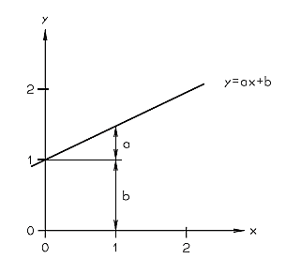
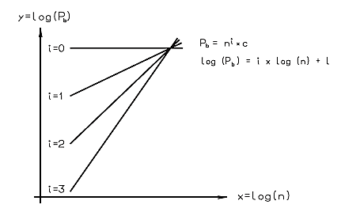
Прямая линия в линейных шкалах График мощности в логарифмических шкалах
y=log(N_{e})
Ne = c ni
log(N_{e}) = i log(n) +log(c)

Slide 4
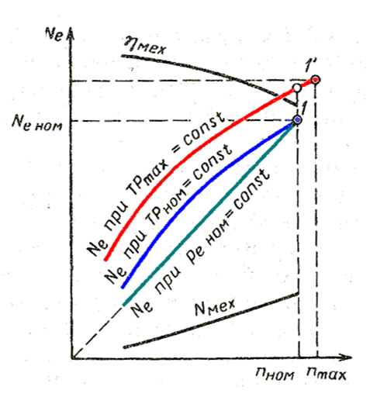
Внешняя характеристика

Slide 5
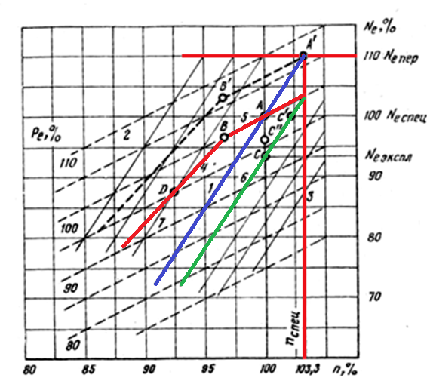
Ограничительные характеристики
А – номинальный режим
А’ – максимально допустимая мощность.
2 - p_{e}=const,
3 – n= 103.3 об/мин,
4 и 5 - ограничительная характеристика

Slide 6
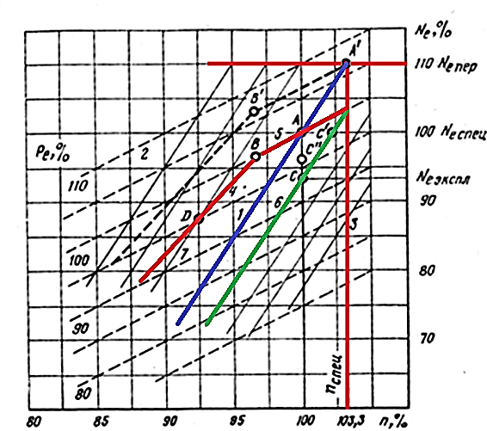

Slide 7
Содержание работы.
Исследовать и изучить ограничительную характеристику судового дизеля.
Выполнить эскиз ограничительной характеристики.
Рассмотреть и описать зоны длительной и кратковременной работы двигателя.
Ответить на контрольные вопросы.
Составить отчёт.
Включить в отчёт эскиз ограничительной характеристики
Ответы на контрольные вопросы

Slide 8
Контрольные вопросы.
Что является главным аргументом для наложения ограничений на развиваемое двигателем среднее эффективное давление на всем допустимом диапа­зоне оборотов?
Что ограничивают ограничительные характеристики?
В какой области частоты вращения до­пускается работа при давлении р_{е} = р_{е} _{спец}= 100%?
Что нужно делать, если режим переходит в область меньшей частоты вращения?
Какая зона рекомендована для назначения режимов длительной работы двигателя?

